Slide 1








CHÀO MỪNG CÁC THẦY, CÔ GIÁO VÀ CÁC EM
ĐẾN VỚI TIẾT HỌC
MÔN: ĐẠO ĐỨC
Bài 11: Học bài và làm bài đầy đủ

Slide 2
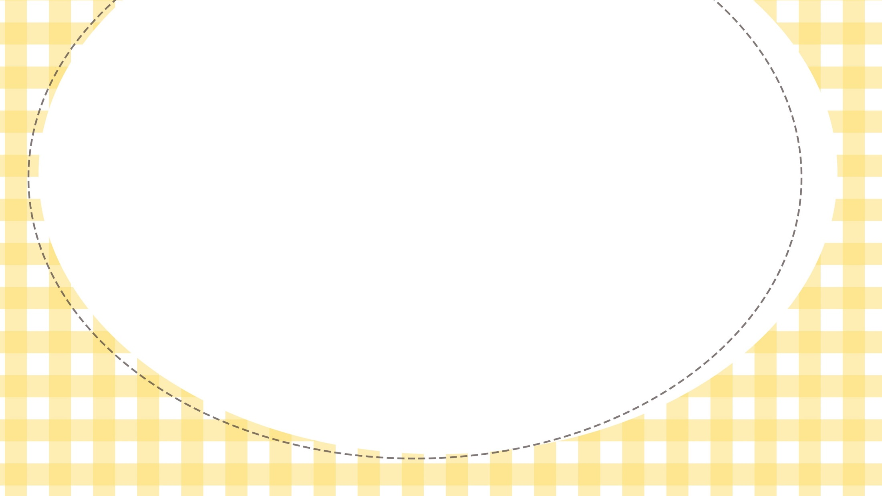
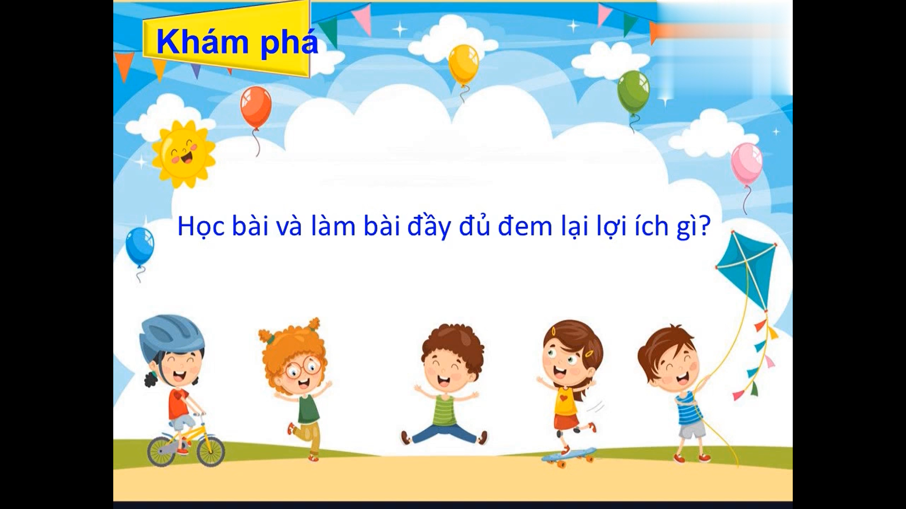
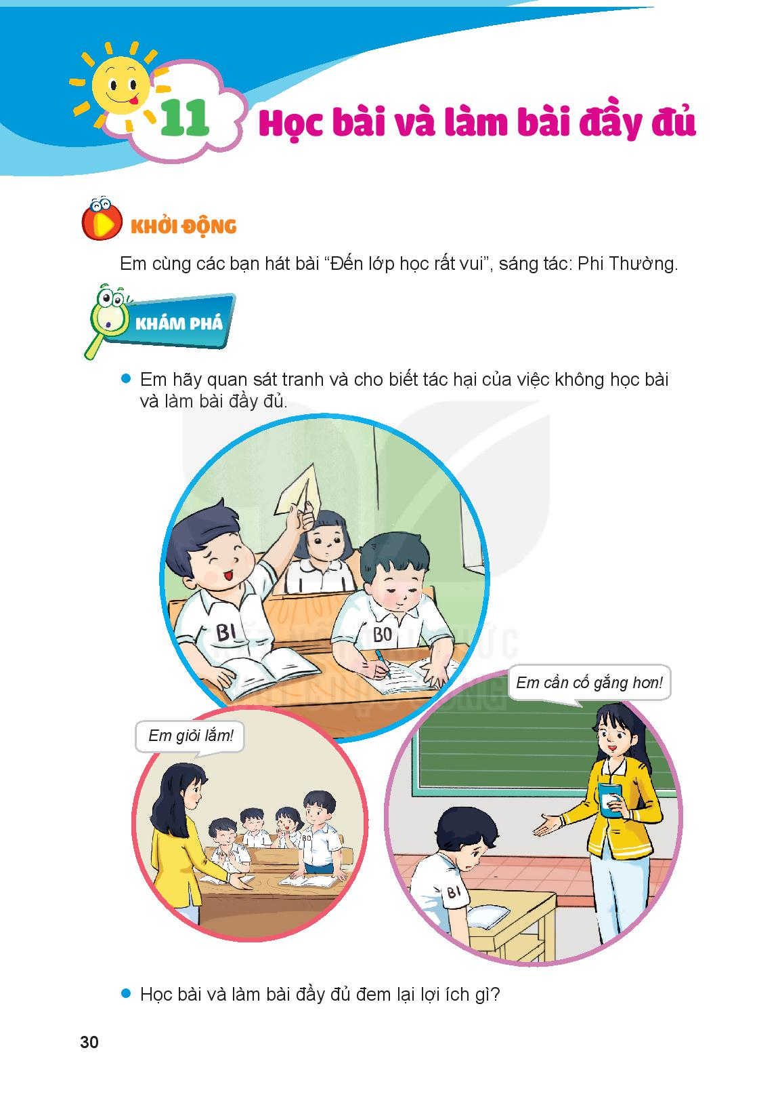
Em hãy quan sát tranh và cho biết tác hại của việc không học bài và làm bài đầy đủ.

Slide 4
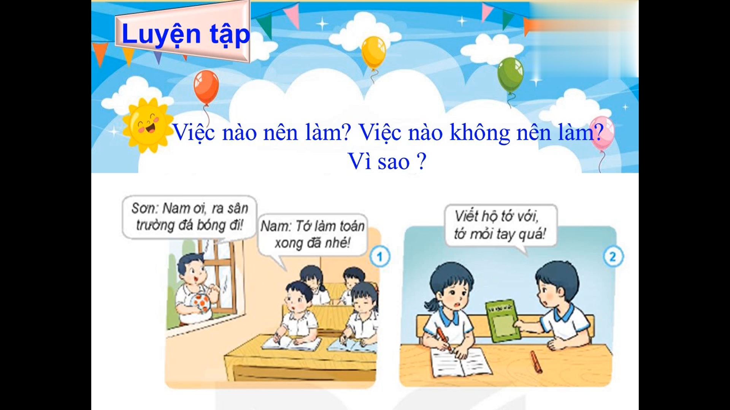
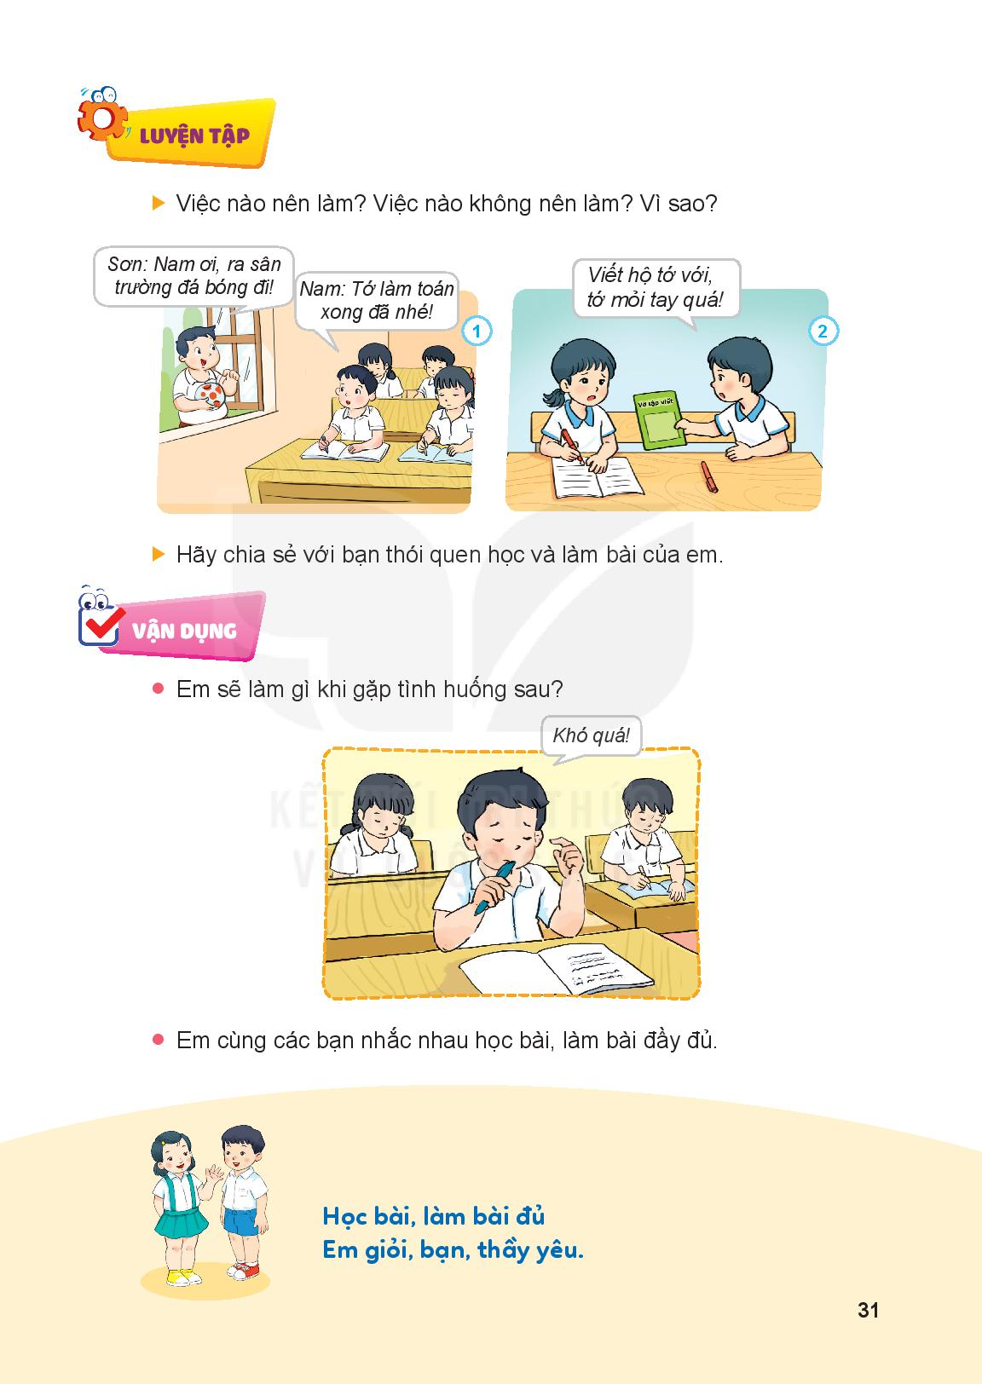

Slide 5
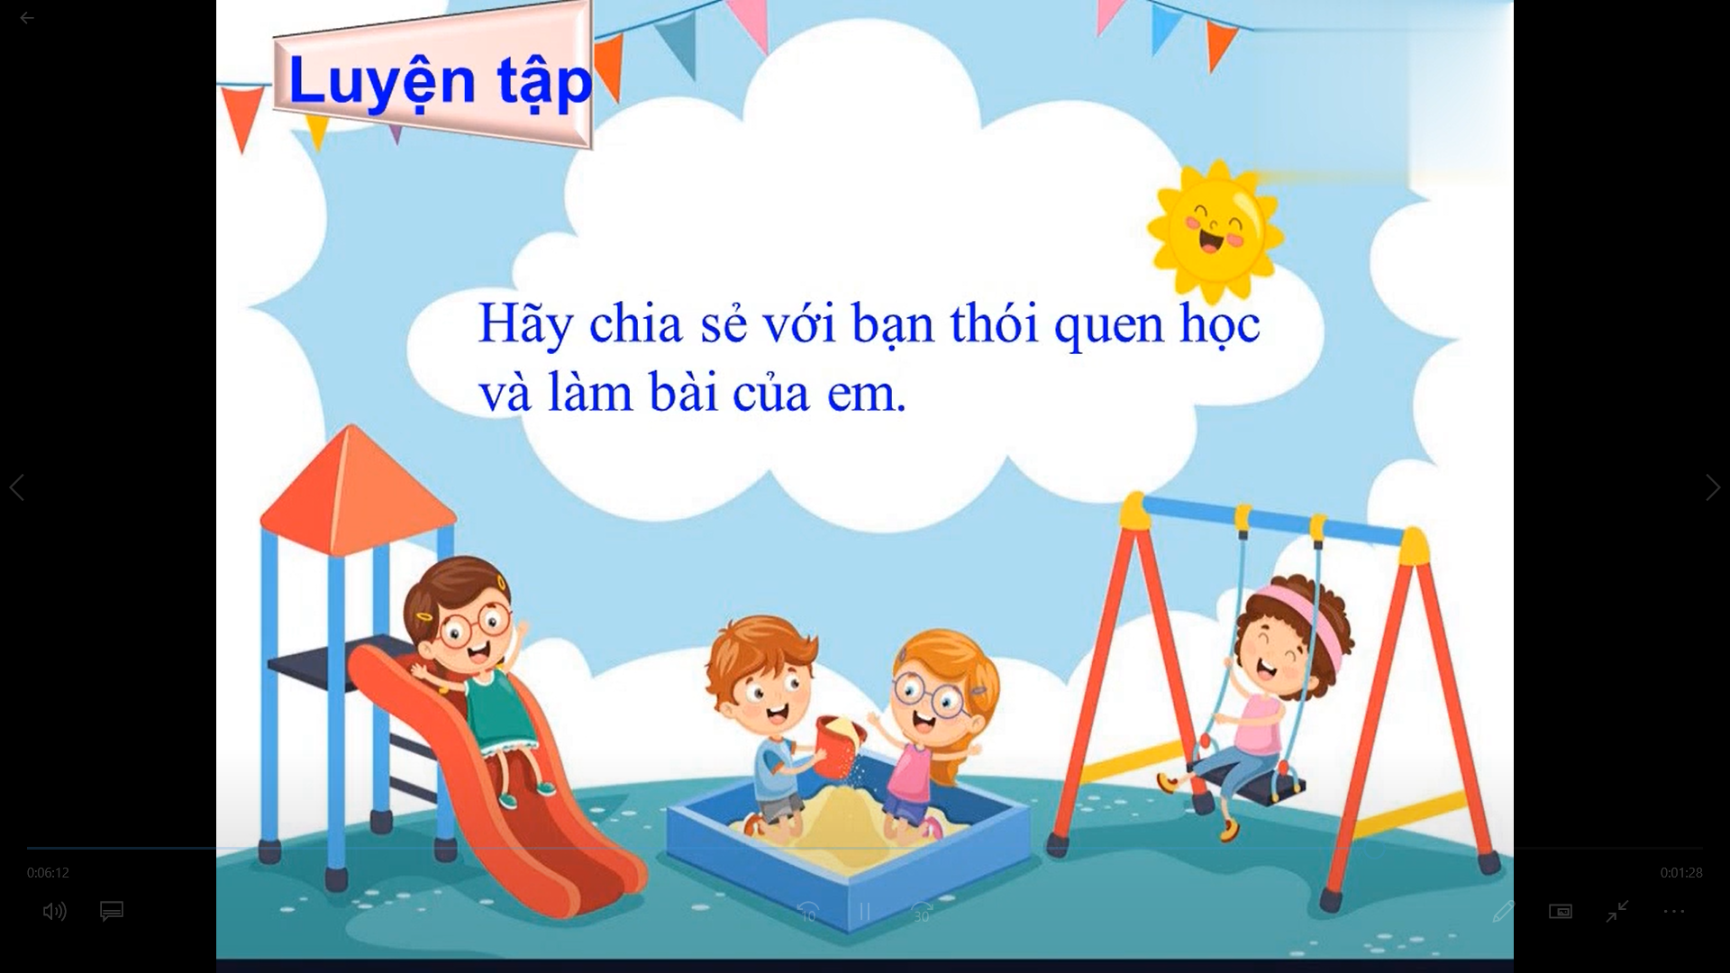

Slide 6
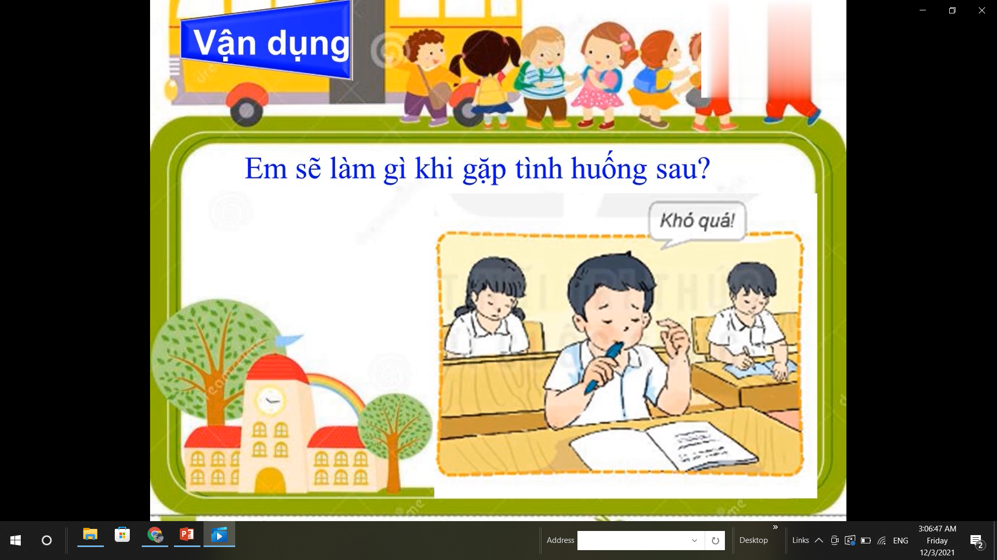

Slide 7
